Slide 1

Culture économique, juridique et managériale
BTS SIO, 1ère année

Slide 2
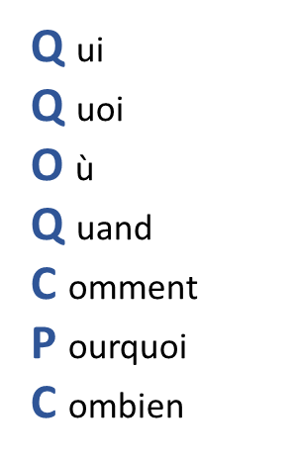
Méthodologie, outils
Exemple : projet, business plan
Qui suis-je ? (formation, expériences utiles au projet, …)
Quelle est ma cible de clientèle ?
Quel est le produit / service que je souhaite lancer ? Quelles sont ses caractéristiques ? Ses atouts par rapport au produit / service concurrent ?
Quelles sont les étapes, le planning de mon projet ?
De quels moyens ai-je besoin ? (locaux, équipements, …)
Quel est mon besoin de financement ?
Quel est mon objectif ? (développer le chiffres d’affaires, augmenter la marge ? …)
Exemple : contrat
Qui sont les cocontractants ?
Quel est l’objet du contrat ?
Quelles sont les conditions d’exécution du contrat ? Où ? Quand ? Comment ?
Quelles sont les dates de début / fin du contrat (durée du contrat) ?
Quel est le prix de l’objet du contrat ?

Slide 3
Thème 1. L’intégration de l’entreprise dans son environnement
Chapitre 3. Comment s’établissent les relations entre l’entreprise et son environnement économique ?
Les principaux agents économiques en relation avec l’entreprise et leurs rôles
❷ Les relations de l’entreprise avec les principaux agents économiques
Les différents marchés sur lesquels l’entreprise noue des relations
❹ La loi de l’offre et de la demande
❺ Les obstacles au bon fonctionnement du marché
Le financement de l’entreprise (investissements)
❼ Les externalités pour l’entreprise
U3. Culture économique, juridique et managériale BTS SIO, 1ère année
Notes:
Objectif aujourd’hui : traiter les points 1 à 4

Slide 4
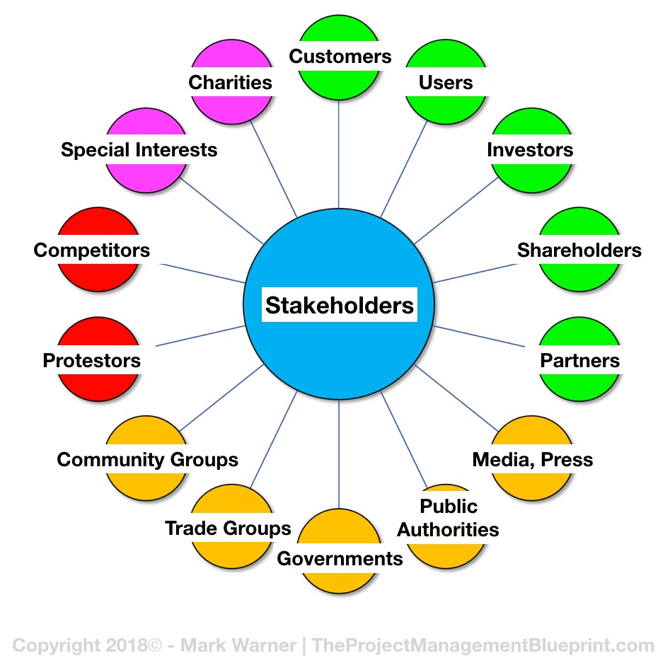
Les principaux agents économiques. Leur rôle
❶
Agent = celui qui agit → acteur
Agent économique → acteur de l’économie : prend des décisions qui influencent l’économie
Un agent économique est une « unité institutionnelle » (INSEE) : un centre de décision élémentaire, qui se caractérise par la même fonction et les mêmes ressources principales
Contribution à l’activité économique : rôle économique (fonction)
Mobilisation de ressources
Dépenses spécifiques
Rappel : une entreprise a des relations avec de nombreuses parties prenantes, qui agissent / interagissent plus ou moins avec l’entreprise

Slide 5







Les catégories d’agents économiques
❶
Entreprises
Sociétés non financières (SNF)
Banques
Sociétés financières (SF)
Ménages
Particuliers, consommateurs et clients des entreprises et banques, usagers du service public
Associations
Institutions sans but lucratif au service des ménages (ISBLSM)
Administration
Etat, collectivités locales
Administrations publiques (APU)
Le reste du monde
Mêmes agents économiques à l’étranger

Slide 6
Les catégories d’agents économiques
❶
Agent économique | Rôle économique principal | Ressources | Dépenses
Entreprises Sociétés non financières (SNF) | Produire des biens ou des services marchands | Recette des ventes (chiffre d’affaires) | Charges courantes et investissements
Ménages Particuliers, consommateurs et clients des entreprises et banques, usagers du service public | Consommer et épargner | Revenus du travail et du capital | Charges d’exploitation et investissement
Administration Etat, collectivités locales Administrations publiques (APU) | Produire des biens ou des services collectifs non marchands | Impôts et taxes (prélèvements obligatoires) | Dépenses publiques de fonctionnement et d’infrastructures
Association Institutions sans but lucratif au service des ménages (ISBLSM) | Produire des biens et services non marchands | Cotisation des adhérents, subventions, dons | Dépenses de fonctionnement et d’infrastructures
Banques Sociétés financières (SF) | Elaborer des produits et services financiers marchands | Rémunération des prestations, intérêts perçus | Charges d’exploitation (notamment intérêts versés et dépenses d’infrastructures)
Reste du monde Entreprises clients, fournisseurs, ménages, banques, associations, Etats à l’étranger | Tous les agents économiques non résidents en France, ayant le même rôle économique, les mêmes ressources et dépenses que ceux des 5 catégories ci-dessus

Slide 7
❷
Les agents économiques :
https://www.youtube.com/watch?v=VkvgGJZ31hs
Exemple : les relations de Parrot avec d’autres agents économiques

Slide 8
❷
Les relations de l’entreprise avec les principaux agents économiques
L’exemple de Parrot : quels échanges avec les autres agents économiques ?
Agent économique | PARROT → AUTRES AGENTS | AUTRES AGENTS → PARROT
Entreprises Sociétés non financières
Ménages
Administration Administrations publiques (APU)
Banques Sociétés financières
Associations
Reste du monde

Slide 9



❷
Les relations de l’entreprise avec les principaux agents économiques
L’exemple de Parrot : quels échanges avec les autres agents économiques ?
Des échanges
Agent économique | PARROT → AUTRES AGENTS | AUTRES AGENTS → PARROT
Entreprises Sociétés non financières | Achats de composants, logiciels, équipements à des fournisseurs Vente de drones à usage professionnel | Facturation des composants, logiciels, équipements vendus Paiement des drones achetés
Ménages | Vente de drones à usage particulier Achat d’une prestation de travail | Paiement des drones achetés Versement d’un salaire
Administration Administrations publiques (APU) | Utilisation de services publics, d’infrastructures publiques | Prélèvement d’impôts et taxes
Banques Sociétés financières | Souscription d’un emprunt Dépôts de fonds | Facturation d’intérêts d’emprunt Rémunération des fonds déposés
Associations | Mise à disposition de produits Dons | Services aux salariés
Reste du monde | Idem avec les agents économiques internationaux
de biens
de services
monétaires

Slide 10
Un ensemble des flux entre agents économiques : le circuit économique
❷
Importations
Impôts, taxes, cotisations
Impôts, taxes, cotisations
Biens et services non marchands, subventions
Biens et services non marchands, prestations sociales
Exportations
Prestation de travail, achat de biens et services
Salaires, vente de biens et services
Adhésions, dons
Placements, remboursements de crédits
Versement intérêts, octroi de crédits
Placements, remboursements de crédits
Versement intérêts, octroi de crédits
Activités, services

Slide 11

❷
Les échanges entre agents économiques sont nombreux, variés, toujours à double sens
Un échange économique repose sur une relation réciproque entre au moins 2 agents économiques
Les échanges qui portent sur des biens et services sont des flux réels
Les échanges liés aux règlements, subventions, dividendes… sont des flux financiers
Chaque échange donne lieu à des flux de sens opposé, contrepartie l’un de l’autre
Biens
Services
Flux réels
Une entreprise n’a pas d’échanges économiques avec ses concurrents
Flux financiers

Slide 12

Quelques chiffres…
17 816 Mds$
Exportations mondiales de marchandises
Source : OMC, 2018
La France est le 5ème exportateur mondial de biens et services (1)
Près de 130 000 entreprises françaises sont exportatrices (1)
84 Mds$
1953
2011
(1) Source : Rapport annuel du commerce extérieur de la France. Février 2020 (données 2019)

Slide 13
Le commerce extérieur de la France en 2019
Source : Rapport annuel du commerce extérieur de la France. Février 2020
Montant des exportations de biens : 508 Md€
Montant des exportations de services : 251 Md€
Biens
Montant des importations de services : 229 Md€
Montant des importations de biens : 567 Md€
Principaux clients | Principaux fournisseurs
Allemagne : 70 Md€ | Allemagne : 85 Md€
Etats-Unis : 42 Md€ | Chine : 54 Md€
Italie : 38 Md€ | Italie : 44 Md€
Espagne : 37 Md€ | Etats-Unis : 39 Md€

Slide 14

❸
Les marchés sur lesquels l’entreprise noue des relations
Position de l’entreprise sur le marché :
Marché des biens et services
Demande des biens et services auprès des fournisseurs, des banques, de l’Etat
Produit des biens et/ou services, les vend à ses clients
Services
Entreprise
Biens
Marché du travail
Demande de travail
Offre une rémunération
Marché financier
Demande de capitaux pour financer son développement
Offre des fonds : placements sur le marché financiers (achats d’actions ou d’obligations émises par d’autres)

Slide 15
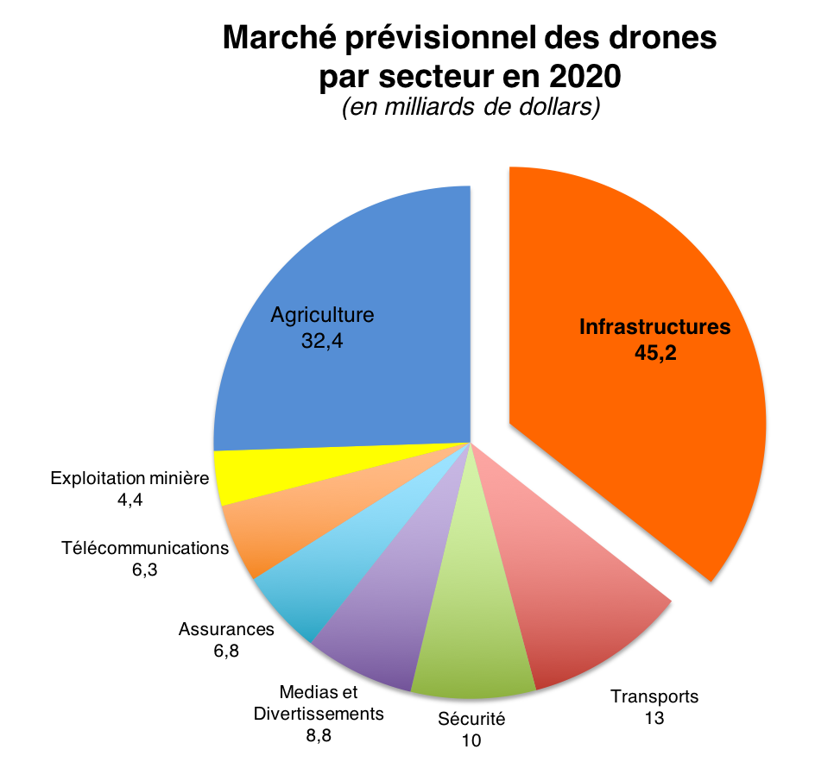
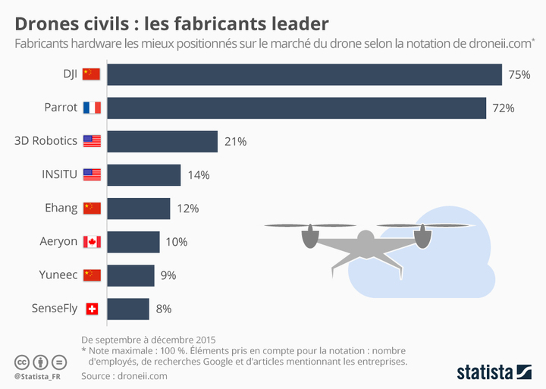

L’offre et la demande
❸
Exemple : le marché des drones
L’OFFRE :
Vente de drones par les fabricants
…
LA DEMANDE : Achat de drones par différents secteurs d’activités
Particuliers
Parrot
Professionnels
L’offre et la demande (biens, services, capitaux) se rencontrent sur un marché
Les marchés sont très nombreux et divers (nature, taille, ancienneté, fonctionnement, complexité, acteurs en présence, …)

Slide 16
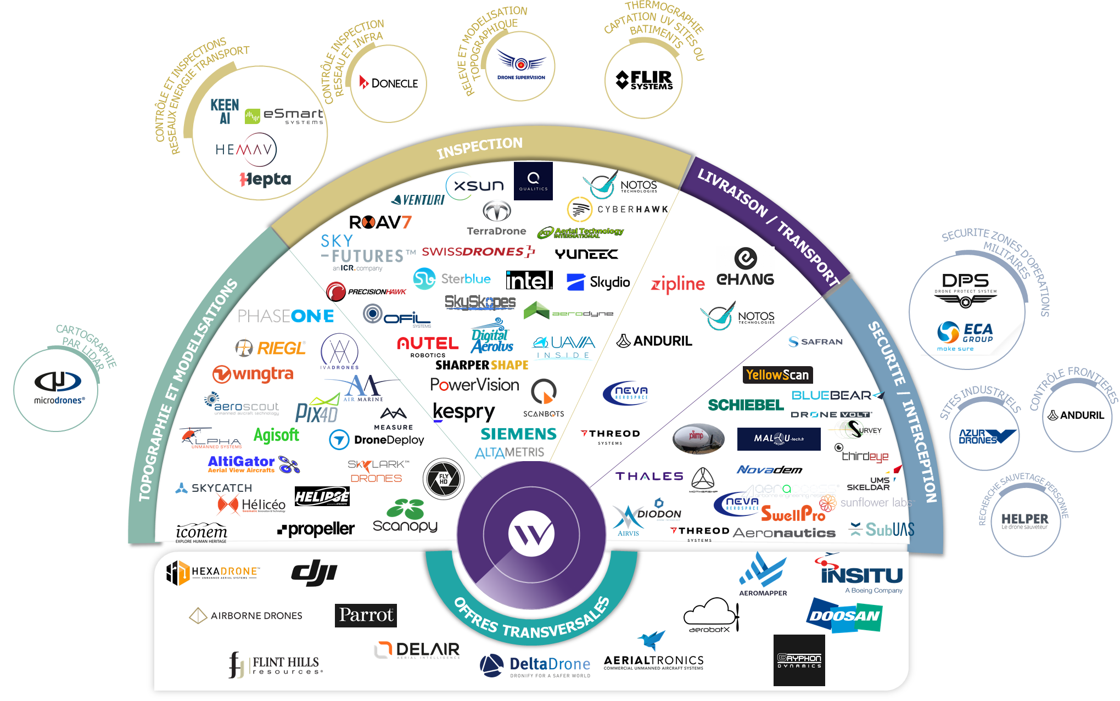
Un large spectre d’acteurs présents sur le marché des drones …
❸
… qui entretiennent des relations de 2 types
complémentarité
concurrence

Slide 17
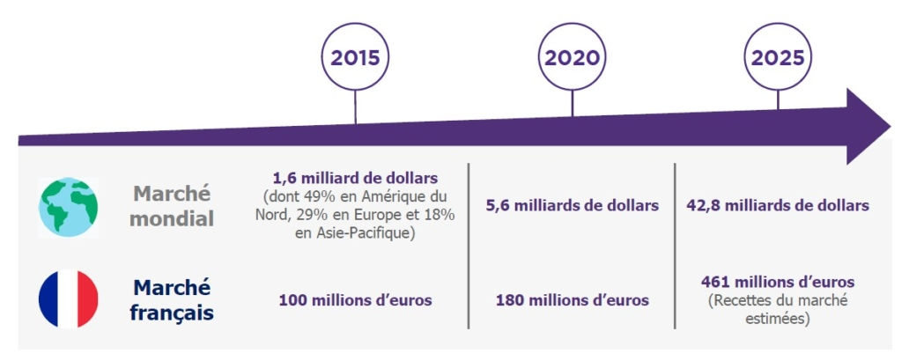
❸
2015 / 2025 : une évolution fulgurante du marché des drones professionnels
« L’évolution croissante des technologies et la diversification des usages dans différents secteurs favorisent la démocratisation et l’essor de ce marché, dont les prévisions prévoient qu’il atteigne 42,8 milliards de dollars en 2025. Ces usages se sont multipliés et ont favorisé l’émergence de nombreux acteurs sur le marché. Aujourd’hui, l’exploitation des données issues des drones qui constituent l’un des creusets de leur valeur ajoutée pour les utilisateurs, influence le développement de la filière qui se tourne vers la fourniture de solutions complètes. »
https://www.wavestone.com/fr/insight/drones-professionnels-un-marche-en-plein-essor/

Slide 18
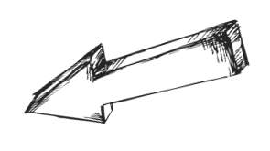

Quand l’offre et/ou la demande évolue(nt) sur un marché
❹
PRIX
(de vente)
Demande de drones par des clients, particuliers et professionnels (agriculteurs, entreprises, photographes indépendants, …)
Offre de drones sur le marché des drones, par Parrot et d’autres sociétés concurrentes
Que se passe-t-il lorsque…?
Offre  |  | Demande  |  | Prix 
Offre  |  | Demande  |  | Prix 

Slide 19
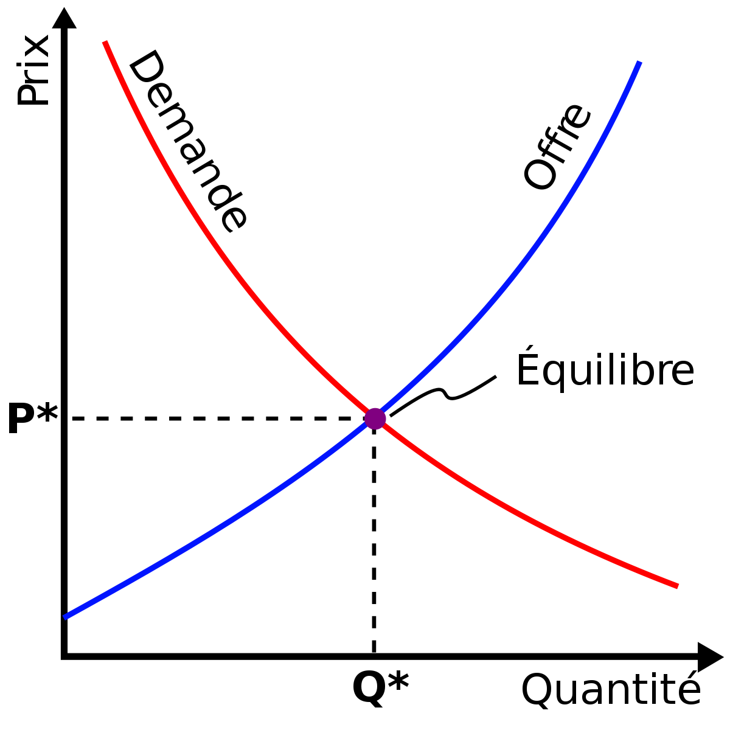
La loi de l’offre et de la demande
❹
Alfred MARSHALL (économiste britannique, 1842-1924)
https://www.youtube.com/watch?v=u257MpCmHy0
La loi de l’offre et de la demande est une loi économique, selon laquelle
la hausse du prix (d’une marchandise) conduit à
la baisse de sa demande
et à l’augmentation de son offre
et réciproquement.
Elle suppose des ajustements successifs des prix et quantités pour aboutir à une situation d’équilibre
pour le prix d’équilibre, les quantités offertes et les quantités demandées s’égalisent.

Slide 20
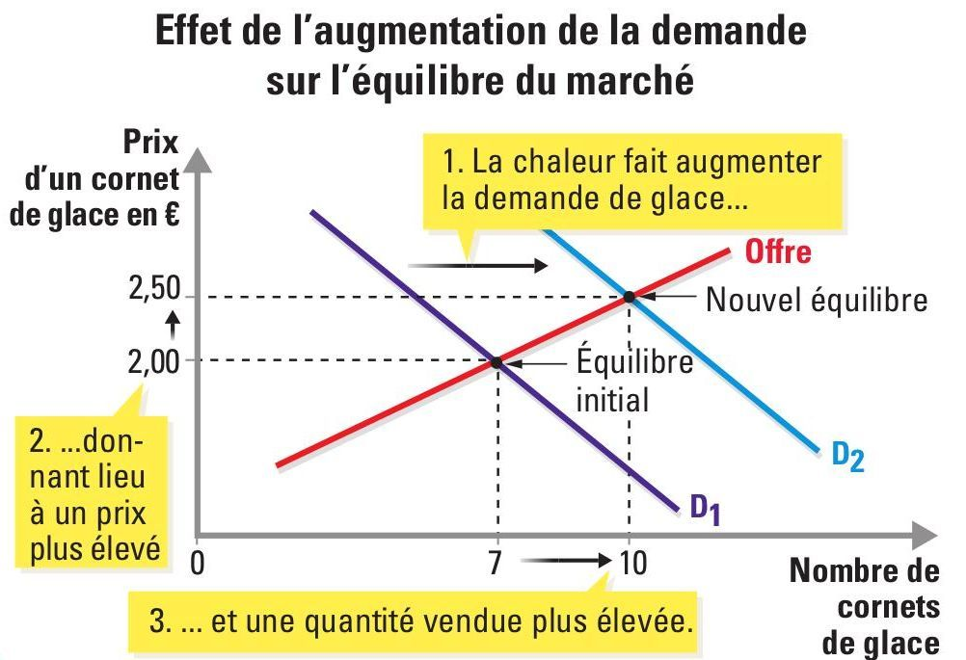
La loi de l’offre et de la demande
❹
La demande : fonction décroissante du prix
Effet de substitution
Effet revenu
L’offre : fonction croissante du prix
Opportunités de profit
Le prix d’équilibre
Offre et demande s’égalisent
Le déplacement des courbes
Vers un nouvel équilibre
L’élasticité
Sensibilité de la demande et de l’offre aux variations de prix
… Ceci dans un marché de concurrence « pure et parfaite »… mais est-ce toujours le cas?

Slide 21

L’élasticité en économie
❹
En économie, l’élasticité désigne la variation relative d’une grandeur (effet) par rapport à la variation relative d’une autre grandeur (cause).
Dictionnaire d’économie et de sciences sociales
Elasticité-prix de la demande = élasticité de la demande par rapport au prix = sensibilité de la demande d’un bien à la variation du prix de ce bien → plus la variation du prix a un effet sur la demande, plus l’élasticité-prix est forte
Calcul de l’élasticité-prix = taux de variation de la demande divisé par taux de variation du prix → exemple : si la demande d’un bien augmente de 15% lorsque son prix baisse de 10%, l’élasticité de la demande de ce bien par rapport au prix sera de -1,5
+15%
e =
= -1,5
Exemple du crêpier : le prix de la crêpe passe de de 1,10 € à 1,25 €. Avant la hausse de prix, il vendait 135 crêpes par jour. Après, il en vend 110 par jour.
Variation du prix de 1,10 € à 1,25 € ((1,25-1,10)/1,10 x 100): +13,6 %.
Variation des ventes de 135 crêpes à 110 par jour ((110-135)/135 x 100): -18,5 %
Variation de la demande (-18,5%) divisée par variation du prix (13,6%) = -1,36.
Ce résultat signifie que lorsque le prix augmente de 1%, la demande baisse de 1,36% : demande nettement élastique par rapport au prix
pour le crêpier, cela signifie que la perte de chiffre d’affaires n’est pas compensée par l’augmentation des prix :
CA après hausse du prix 110 x 1,25 € = 137,5 € < CA/jour avant hausse du prix 135 x 1,10 € = 148,5 €
-10%

Slide 22
L’élasticité en économie
❹
Le plus souvent, l’élasticité-prix est négative (-x%) puisque la demande est une fonction décroissante du prix
Si l’élasticité-prix de la demande est :
Comprise entre -1 et < 0 : réaction de la demande moins proportionnelle à la variation du prix (demande dite « inélastique » lorsque égale ou proche de zéro) → cas de certains biens/services de consommation courante, indispensables ou peu (pas) substituables. Exemple : un médicament vital
Égale à -1 : réaction de la demande proportionnelle à la variation du prix
Inférieure à -1 : la demande sur-réagit par rapport au prix. Exemple du crêpier ci-avant
Supérieure à 0 : la demande augmente lorsque le prix augmente. Exemple : les produits de luxe (effet de « consommation ostentatoire »)
De la même manière qu’on calcule l’élasticité-prix de la demande, on peut calculer l’élasticité-prix de l’offre : taux de variation de l’offre divisé par taux de variation du prix. Si l’élasticité-prix de l’offre est :
Nulle ou proche de zéro : l’offre est inélastique par rapport au prix → le prix n’a pas d’effet sur la quantité offerte. Exemple : une oeuvre d’art (existe en 1 seul exemplaire quelque soit le prix)
Comprise entre 0 et 1 : faible élasticité de l’offre (augmentation des quantités offertes non proportionnelle à l’augmentation du prix). Exemple : biens dont on ne peut pas augmenter rapidement la quantité produite (fruits et légumes sur une saison par ex.)
Supérieure à 1 : forte élasticité de l’offre. Exemple : produit à effet de mode

Slide 23


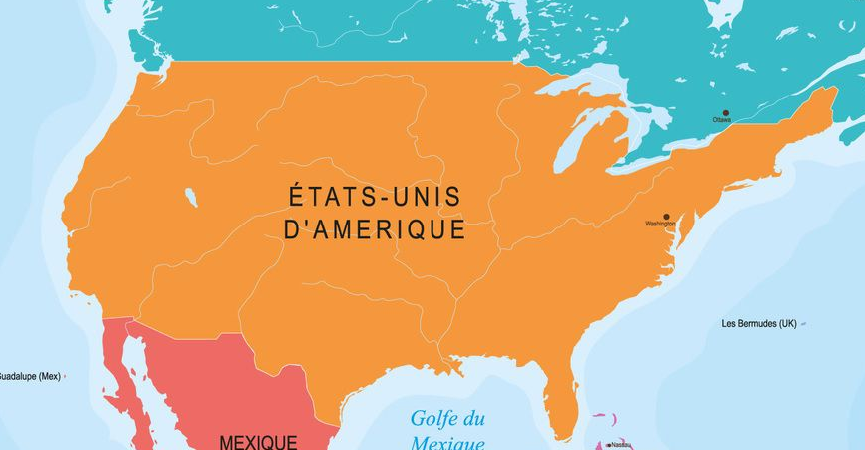
Les obstacles au bon fonctionnement du marché
❺
Exemple : le marché des drones
https://www.bfmtv.com/economie/entreprises/henri-seydoux-parrot-nos-drones-protegent-la-souverainete-de-nos-donnees_AV-202107070112.html
Shandong Unid Intelligent technology Co., Ltd
Hangzhou Qifei Intelligent Technology Co., Ltd
Xiamen Trephy Technology Co., Ltd
Shenzhen TitanFlying Technology Co., Ltd
Beijing Sagetown Technology Co., Ltd
Etc…
Exemple : l’économie numérique
https://www.emmanuelcombe.fr/economie-numerique-la-barriere-de-lexperience-lopinion/

Slide 24
❺
Quelles sont les potentielles barrières à l’entrée sur le marché des drones ?
Quelle est leur évolution prévisible ?
Les acteurs présents sur le marché disposent-ils tous du même niveau d’information ?

Slide 25

Les barrières à l’entrée sur un marché
❺
Les barrières à l’entrée sont des OBSTACLES qui rendent difficiles l’entrée d’un nouveau concurrent sur un marché
Barrières stratégiques
Barrières naturelles
Marché
Entreprises établies
Elles représentent une PROTECTION des entreprises déjà établies sur le marché
Elles confèrent un POUVOIR DE marché aux entreprises déjà établies (fixation de conditions de vente, dont le prix)
Barrières institutionnelles
Concurrence (marché) IMPARFAITE

Slide 26
❺
Les barrières à l’entrée sur un marché sont de type :
naturel | stratégique | institutionnel
résultant de conditions particulières de production d’un secteur d’activité donné (coûts fixes élevés ou possession d’une ressource clé) | résultant de comportements des entreprises établies sur le marché à l’égard de leurs concurrents | résultant de l’action publique (règlementation) et/ou de l’action d’organismes privés
Niveau d’expertise des entreprises déjà sur le marché Coûts de production plus bas (coûts déjà amortis, effet d’expérience) Economies d’échelle (baisse des coûts liée à la quantité produite) Niveau de financement des outils de production nécessaires … | Différenciation des produits/services Positionnement vis-à-vis des acteurs du marché (ex : fournisseurs) Lobbying … | Professions / secteurs d’activité réglementés (par ex : médecine, notariat, …) Systèmes de normes, de brevets Règlementations fiscales, sociales, … …
Vers plus de barrières
Fusions des constructeurs → mise en œuvre d’une stratégie visant à
baisser les coûts de production, augmenter le pouvoir (poids) sur le marché → barrière naturelle
se spécialiser et mieux différencier les produits/services → barrière stratégique
Maîtrise de solutions complètes (expertise) → barrière naturelle
Vers moins de barrières
Multiplication des acteurs suite à une évolution de la règlementation → barrière règlementaire levée
Technicité et coûts de production faibles → barrières naturelles faibles
Exemple : le marché des drones

Slide 27
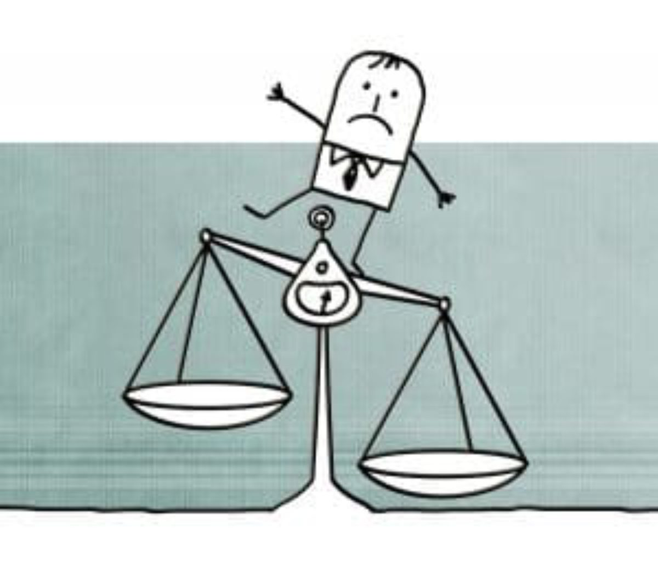
L’asymétrie d’information
❺
L’asymétrie d’information sur un marché correspond à un déséquilibre dans l’accès des acteurs à l’information sur ce marché : les uns sont mieux informés que les autres (inégalité d’informations)
Concurrence (marché) IMPARFAITE
Avantages(s) de la partie la mieux informée
Obligation d’information pour rétablir des relations équilibrées entre les parties : décider « en connaissance de cause »
Protection de la partie la plus « faible » (moins informée) par le droit (ex : clauses interdites dans un contrat d’adhésion)
Exemple : le marché des drones
Marché des drones destinés au grand public
Niveau d’information des vendeurs > niveau d’information des acheteurs → déséquilibre → information & conseil (par le vendeur à l’acheteur) pour permettre un achat « éclairé » et adapté
Marché des drones professionnels
Niveau d’information équilibré et/ou capacité à s’informer

Slide 28
Deux types d’asymétrie d’information
❺
La sélection adverse
(ou anti-sélection)
L’aléa moral
Avant l’acte d’achat (la souscription du contrat) : ex-ante
Information faussée ou cachée par une partie en vue d’aboutir plus facilement à la transaction
Défaut d’information sur les caractéristiques du bien/service
Prise d’une décision contraire à celle envisagée initialement
Après l’acte d’achat (la souscription du contrat) : ex-post
Recherche d’un bénéfice supérieur par l’une des parties : aléa lié au comportement d’une des parties

Slide 29
Les conditions d’une concurrence pure et parfaite
Atomicité
Modèle de base de la théorie néo-classique. Conclusions optimistes sur le fonctionnement du marché
Agents économiques de petite taille, en grand nombre → aucun acteur ne peut influencer à lui seul le prix d’équilibre (les agents sont « preneurs de prix / price taker » vs « price maker »)
Homogénéité
Produits échangés strictement identiques, substituables dans l’esprit de l’acheteur, différents uniquement par les prix → choix guidé par le prix
Concurrence pure et parfaire
Libre entrée (libre sortie)
Tout agent peut sortir ou entrer dans le marché à tout moment (vs barrières à l’entrée)
Mobilité
Mobilité des facteurs de production (travail, capital) à tout : libres de se déplacer, alloués où ils sont le mieux rémunérés (mus par la rémunération)
Transparence
Information parfaite et gratuite pour tous les acteurs (vs asymétrie d’information)

Slide 30
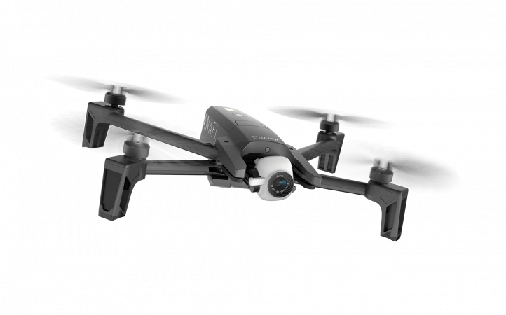



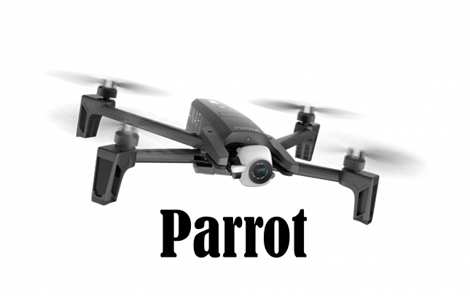
Le marché financier et le rôle des banques
❻
R&D
Développement de nouveaux produits
Conquête de nouveaux marchés
Acquisition ou renouvellement de l’outil de production (machines, logiciels, …) etc …
Besoin de financement des activités de l’entreprise
Financement : « action de fournir l’argent nécessaire à la réalisation d’une opération économique »
Dictionnaire d’économie et de sciences sociales

Slide 31
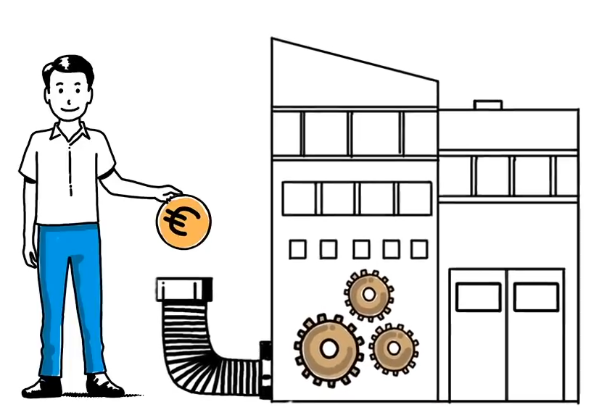
Comment les entreprises peuvent-elles financer leurs projets ?
❻
https://www.youtube.com/watch?v=g8UVk7EvgqM

Slide 32


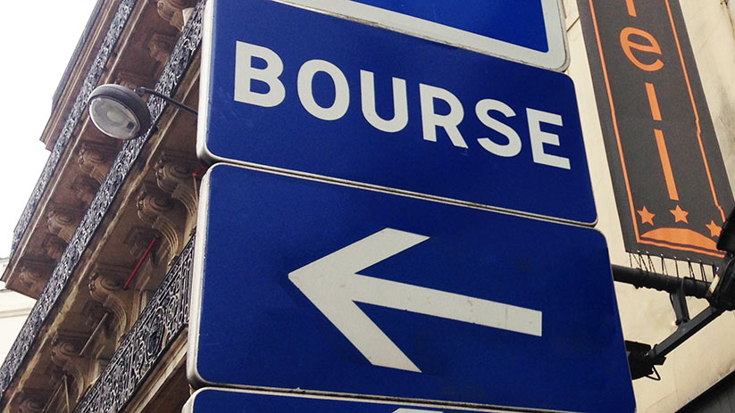
Le financement des investissements
❻
Investissement
Dépense immédiate dont l’objectif est d’obtenir un effet positif quantifiable à long terme
Achat de biens matériels et immatériels durables, utilisés pendant plus d’un an
Indicateur Return Of Invest (retour sur investissement) : ROI = [(gain de l’investissement – coût de l’investissement) / coût de l’investissement ] x 100
Augmente le stock de capital (de l’agent économique)
Produit des effets positifs : productivité, croissance
Long terme
Investissements corporels : biens meubles et immeubles : terrains, bâtiments, usines, machines, matériels...
Investissements incorporels : brevets, licences, R&D, …
Investissements financiers : achats d’actions, d’obligations, …

Slide 33
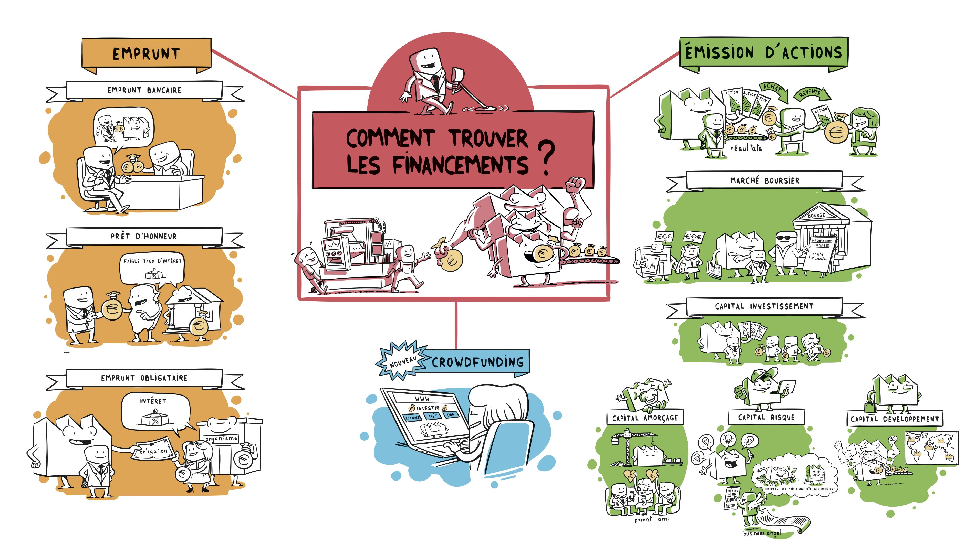
❻
https://www.youtube.com/watch?v=g8UVk7EvgqM

Slide 34
Le financement des investissements
❻
Financement assuré par les banques
la banque « transforme » l’épargne collectée en prêts accordés aux entreprises
elle joue un rôle d’intermédiaire → financement intermédié
Financement assuré par le marché financier → financement direct
Marché financier : lieu (physique ou virtuel) où les acteurs du marché (acheteurs, vendeurs) se rencontrent pour négocier des produits financiers
L’entreprise émet des titres (actions, obligations) sur le marché
Les titres sont achetés (ou échangés) directement sur le marché
Marché primaire (« du neuf »)
Marché secondaire (« de l’occasion »)
Création de nouveaux titres
Revente de titres
Entreprise
Acheteur n°1
Acheteur n°2
Capitaux placés
Liquidités

Slide 35

❻
Parrot vient de boucler avec succès une augmentation de capital lancée le 19 novembre dernier [2015] qui lui a permis de lever 300 millions d’euros de fonds. Les souscripteurs se sont manifestés au-delà de ses attentes. La société française connue pour ses produits technologiques sans fil et notamment ses drones civils a reçu 426 millions de demandes qu’il n’a pas pu satisfaire en totalité. 17 575 278 actions nouvelles créées ont été achetées par les investisseurs au prix de 17 euros chacune, soit un montant global de 298,78 millions d'euros
Cette levée de fonds a permis à de nouveaux investisseurs de faire leur entrée au capital de l’entreprise : BPIFrance à hauteur de 5% du capital et le fonds sino-américain IDG Capital Partners à 1,4%. HG Vora Capital voit sa participation passer à 10,67 % et Horizon, société contrôlée par Henri Seydoux, reste majoritaire avec 35,16 % de l’entreprise. Avec sa levée de fonds, l'entreprise espère accélérer son développement et asseoir sa position sur le marché des drones grand public et professionnels.
https://www.lemondeinformatique.fr/actualites/lire-parrot-reussit-sa-levee-de-fonds-de-300-meteuro-63280.html
Un besoin de financement pour quoi faire ?
Les fonds levées seront consacrés pour 15 à 20% au financement de l’effort en matière d’innovation et de technologie, pour 30% à l’extension des capacités de marketing et forces de vente, pour 10 à 15% à la création d’un écosystème de drones professionnels et pour 5% au renforcement des fonctions de support (ressources humaines, finance…).
https://www.usine-digitale.fr/article/parrot-leve-300-millions-d-euros-grace-a-une-augmentation-de-capital-reussie.N364163

Slide 36
❻
Cas NETFLIX (Delagrave, page 53)
Montrer que pour financer ses investissements, Netflix a recours au marché financier.

Slide 37
❻
Auprès de quel type d’institution Netflix peut-il chercher à obtenir des financements ?
Cas NETFLIX (Delagrave, page 53)

Slide 38
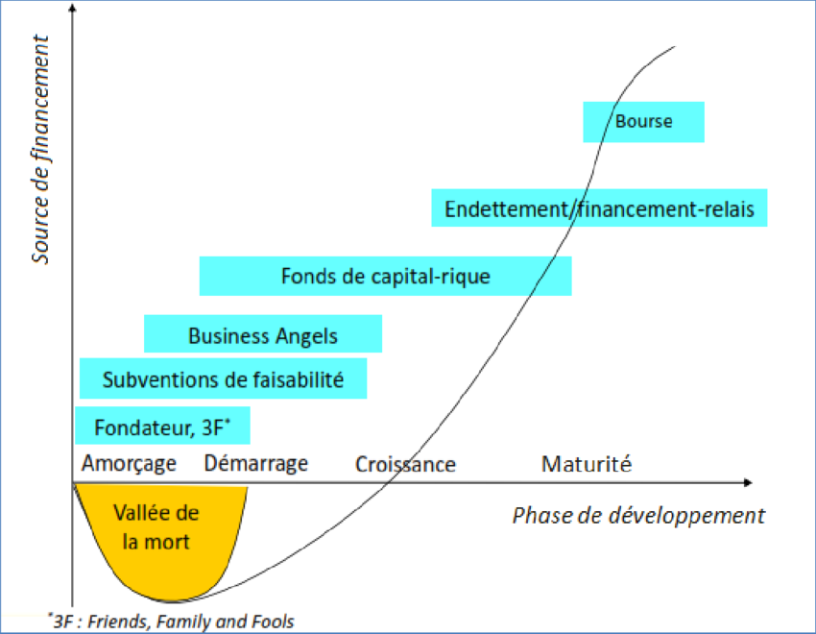
Phases de financement des entreprises innovantes
❻
Le besoin de financement d’une entreprise évolue dans le temps. Différentes sources de financement coexistent et sont mobilisables
Sources de financement
Financement interne
Financement externe
direct (de marché)
indirect (intermédié)
Auto-financement
Titres sur le marché financier
Crédit bancaire
Marché primaire
Marché secondaire
Titres nouveaux
Titres déjà émis sur le marché primaire

Slide 39

Les externalités pour l’entreprise
Un agent économique crée un effet externe – une externalité – lorsqu’il procure à autrui par son activité, sans compensation financière
Une utilité, un avantage gratuit : externalité positive
Une désutilité, un dommage : externalité négative.
Dictionnaire d’économie et de sciences sociales
Externalités = effets indirects, non pris en compte par le marché (*)
Approche plus complète que celle des seuls coûts directs pour évaluer une activité
Ce qui peut conduire à un dysfonctionnement du marché (pas d’allocation optimale des ressources)
(*) L’effet est externe par rapport au marché et à son système de prix

Slide 40
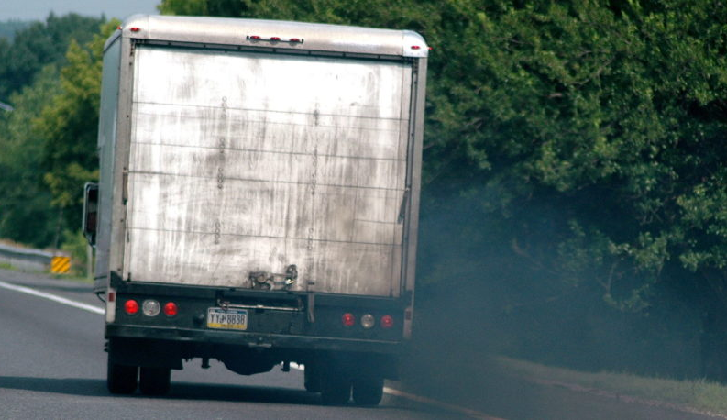
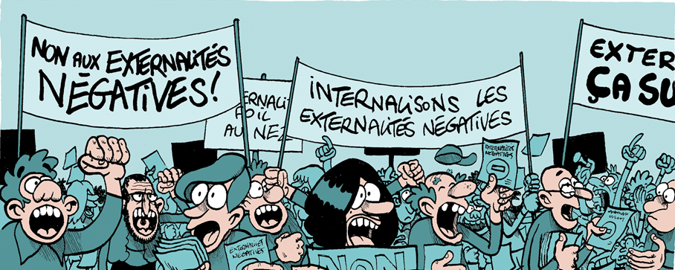
Exemple : externalités négatives
❼
Pollution
Congestion
Usure accélérée de la voirie
…
Effets négatifs dont les coûts ne sont pas pris en compte dans le prix du transport
Prix du transport < réalité des coûts
Coûts externes supportés par les tiers
Internalisation des coûts externes : par exemple par la taxation (taxe = coût : effet  prix)
Intervention de l’Etat
Principe du pollueur – payeur
Pas d’ajustement de la demande
Pas de compensation financière

Slide 41


Exemple : externalités positives
❼
L’effet de réseau
Plus le nombre d’utilisateurs du réseau est élevée, plus l’intérêt du réseau augmente pour les utilisateurs actuels et futurs, plus sa valeur augmente
L’apiculteur et l’arboriculteur (James MEAD, 1952) : des externalités positives réciproques
L’arboriculteur et l’apiculteur sont voisins
Grâce à la pollinisation naturelle de ses arbres (abeilles), l’arboriculteur obtient de meilleurs rendements
Grâce à la présence des arbres fruitiers, l’apiculteur obtient un miel de meilleure qualité, qu’il pourra vendre à un meilleur prix
Chacun tire un bénéfice de la situation, sans qu’il y ait compensation financière entre les deux

Slide 42
A vous de jouer …
Quizz | Réponse |  | Commentaires
Dans la catégorie des agents économiques, une entreprise est une société financière | Vrai | Faux
Parmi les agents économiques, ma fonction principale est de consommer et d’épargner : je suis une banque | Vrai | Faux
Les flux réels portent uniquement sur les biens (marchandises) | Vrai | Faux
En économie marchande, à un flux réel correspond toujours un flux monétaire | Vrai | Faux
Seules les agences d’intérim interviennent sur le marché du travail | Vrai | Faux
Lorsque le prix d’un bien/service varie, cela impacte forcément la demande qu’ont les acheteurs de ce bien/service sur son marché | Vrai | Faux
L’offre d’un produit sur un marché est une fonction croissante du prix de ce produit | Vrai | Faux
Deux grandes entreprises présentes sur un marché se regroupent pour atteindre une taille plus importante et ainsi rendre plus difficile l’accès au marché à leurs concurrents : elles cherchent à ériger une barrière à l’entrée sur le marché dite institutionnelle | Vrai | Faux
Sur le marché financier, acheter des obligations permet de financer les entreprises | Vrai | Faux
Lorsque j’achète une action sur le marché financier, je détiens une part du capital de l’entreprise qui a émis cette action | Vrai | Faux
Les externalités négatives augmentent le prix d’un bien/service | Vrai | Faux

Slide 43
En synthèse : les relations entre l’entreprise et son environnement économique
Manuel Delagrave (page 54)
Lexique

Slide 44

Synthèse du thème 1 : l’intégration de l’entreprise dans son environnement
L’entreprise est insérée dans un environnement complexe :
De la création au développement (entrepreneuriat, management)
Des relations avec des partenaires (parties prenantes) sécurisées par des contrats
Des échanges avec les agents économiques (intégration dans le circuit économique)
Des finalités : « sa raison d’être »
Économique
Sociale
Sociétale
Une phase précontractuelle (pourparlers) pouvant conduire à un accord (contrat) selon des principes de liberté, bonne foi et loyauté
Des relations de coopération et/ou de concurrence avec d’autres entreprises
Des interactions avec un large cercle de parties prenantes
Primaires : essentiels à son existence ; lien formel
Secondaires : non essentiels mais potentiellement impactant
Un positionnement sur des marchés où se rencontrent l’offre et la demande, plus ou moins accessibles (barrières à l’entrée) et informés (asymétries d’information)
Des contrats établis dans le respect des conditions de validité
Consentement libre et éclairé
Capacité juridique
Contenu licite et certain
Besoin de financement adressé notamment aux banques, marchés financiers
Une mesure de la performance grâce à des indicateurs en lien avec les finalités / objectifs
Des effets juridiques sur les l’entreprise et ses partenaires (droits et obligations)
Des externalités positives, négatives

Slide 45
Pour aller plus loin sur …
Parrot : exemple de présentation aux investisseurs
https://www.parrot.com/assets/s3fs-public/2019-01/presentationt22016.pdf
Le marché et la concurrence
La concurrence (pure et parfaite)
https://www.alternatives-economiques.fr/concurrence-pure-parfaite/00080761
→ Avantages, inconvénients et réalités de la concurrence pure et parfaite à l’appui de théories économiques
Internet réinvente le commerce
https://www.alternatives-economiques.fr/internet-reinvente-commerce/00033146
→ Comment Internet bouleverse les relations entre acteurs du commerce
→ L’article a été rédigé en 2006. Posez-vous la question : comment a évolué la situation 15 années plus tard (2021) ?
Uber
« Une révolution technologique […] a soulevé beaucoup de débats autour de la concurrence « saine et loyale » avec les taxis »
→ Comment UBER est entré sur un marché protégé par une barrière institutionnelle (profession des taxis règlementée)

Slide 47
Méthodologie, outils
Etude de cas
Pas de copier – coller : identifier les données clés et reformuler (autant que possible)
Commencer par définir les termes (donner les définitions des mots importants, « de quoi parle-t-on? »)
Présenter sous forme de tableau, graphique, mindmapp (si adapté)
Argumenter vos réponses : démontrer (connaissances théoriques appliquées au cas pratique)
Veiller à la qualité de la copie : orthographe & grammaire, soin (écriture, rayer « proprement », …)

